Slide 1
FPGA專題-Lab8
C109112130_電子三甲_楊博宇

Slide 2
0. 團隊分工
本團隊共兩人：楊博宇、高英棋
分工：
楊博宇：全部都我做的
高英棋：這次他媽什麼都沒做，氣死

Slide 3
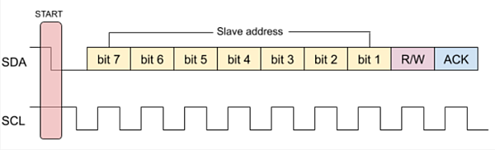
1. 需求_Lab8 (只完成TX功能)
Lab8作業需求：完成I2C雙向通訊，並具有TX和RX 至少1M1S，下圖擷取自網路

Slide 4
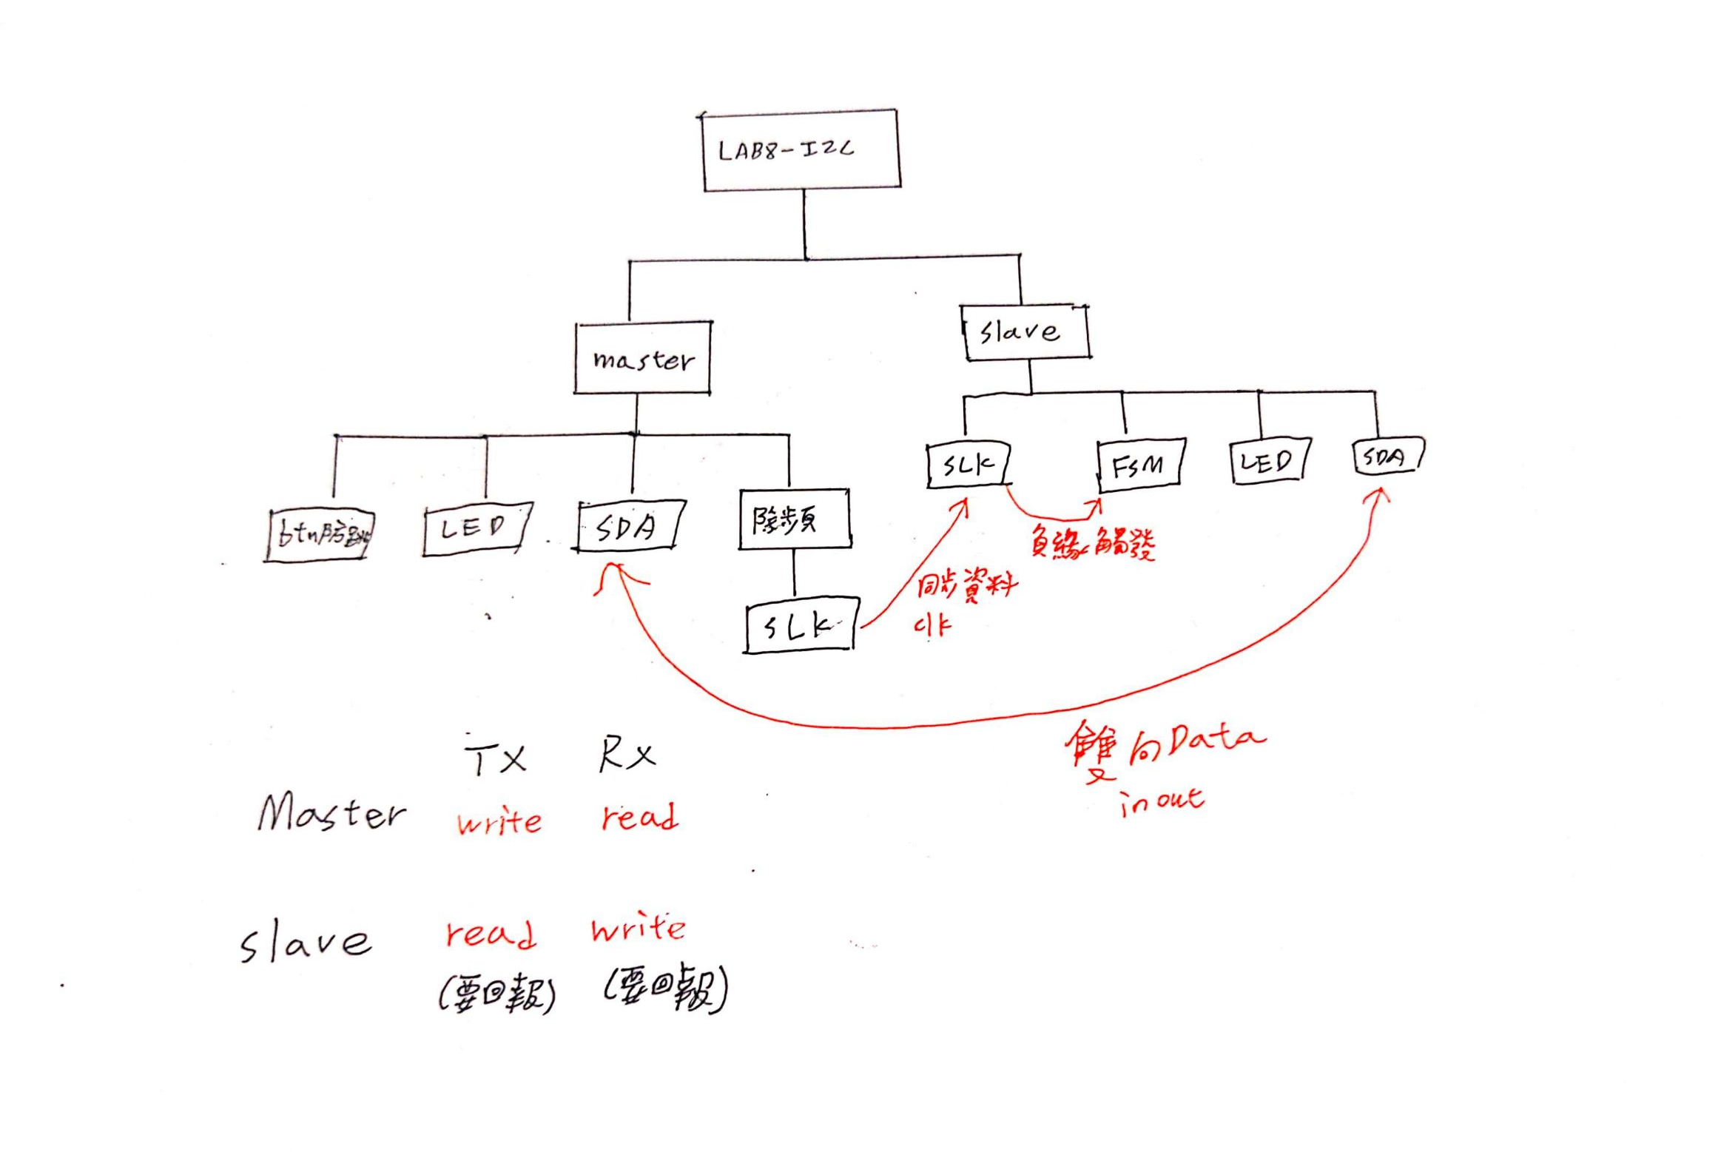
2. 分析(系統切割) – Lab8：I2C_TX

Slide 5
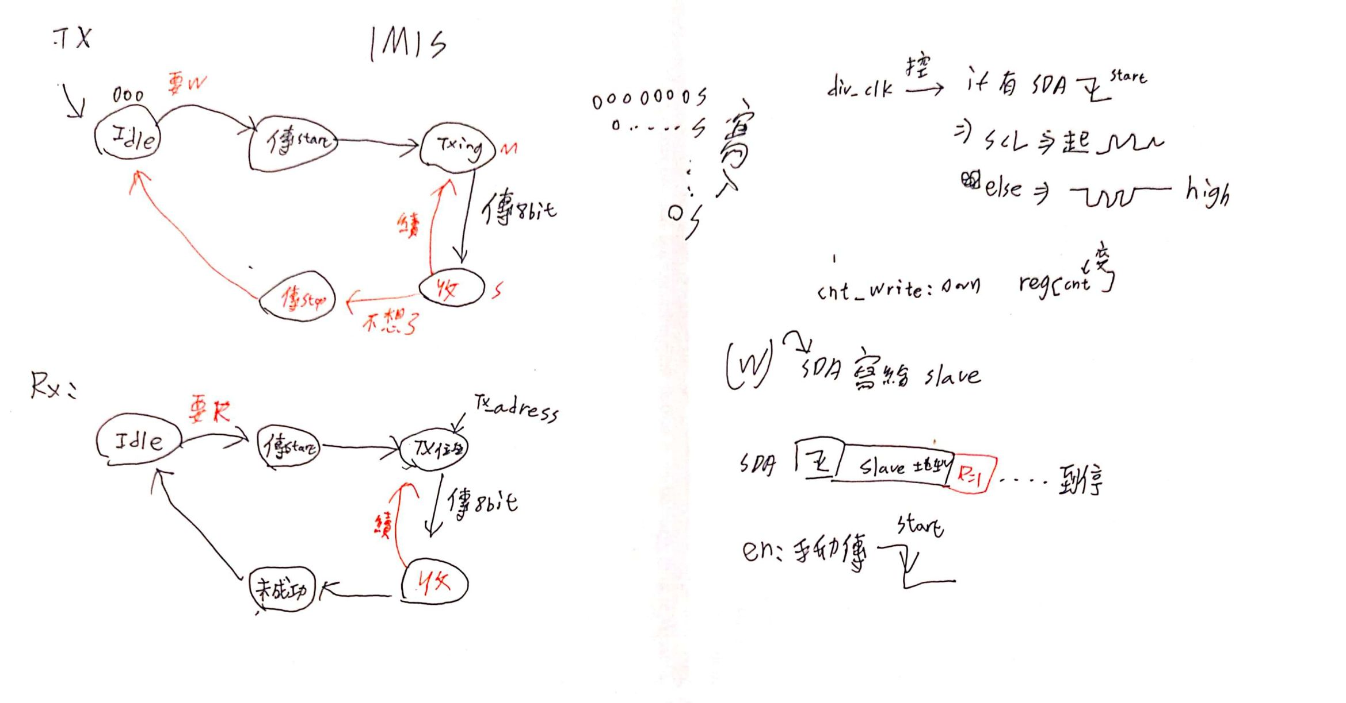
3. 設計(架構圖) – Lab6_1

Slide 6
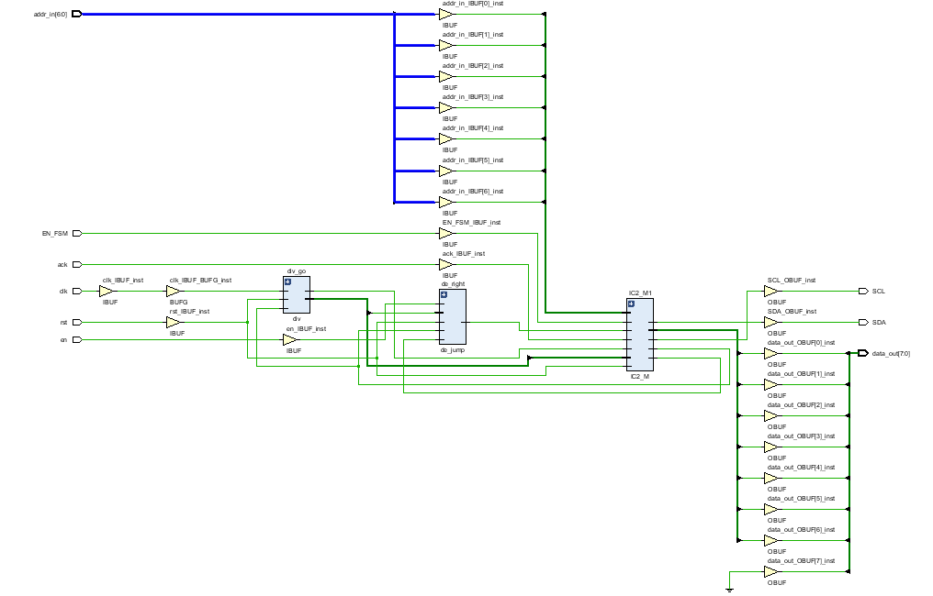
3. 設計(架構圖) – Master
Slave 只有狀態機，時脈依靠Master給
除頻
FSM
按鈕防彈跳

Slide 7
Lab8 程式

Slide 8
4. 程式碼（Lab8_TX）
本次程式 Bouns：
利用多工器1，選擇看資料(S0)，或顯示狀態機的狀態(S1)

Slide 9
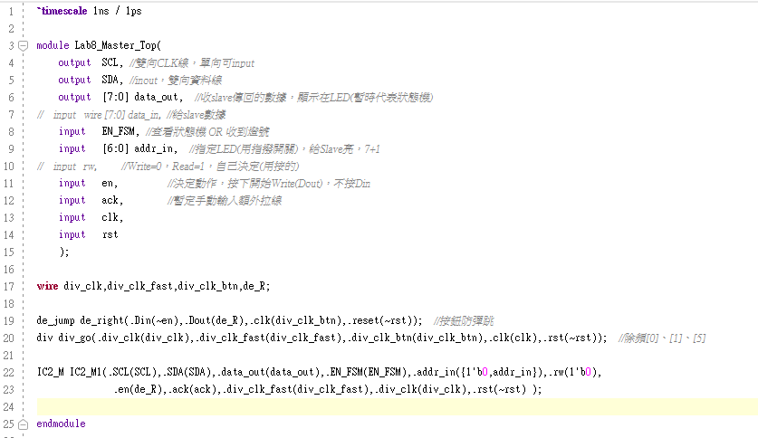
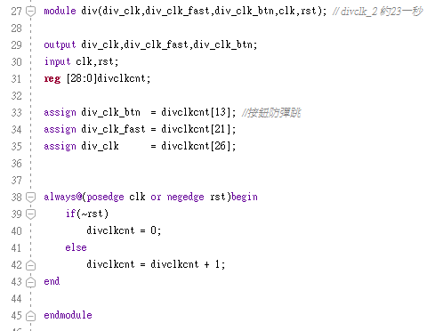
4. 程式碼（Master）
電路合成
3段除頻

Slide 10
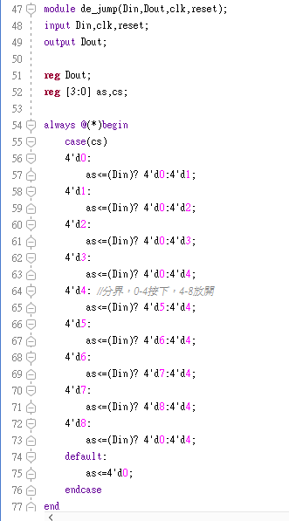
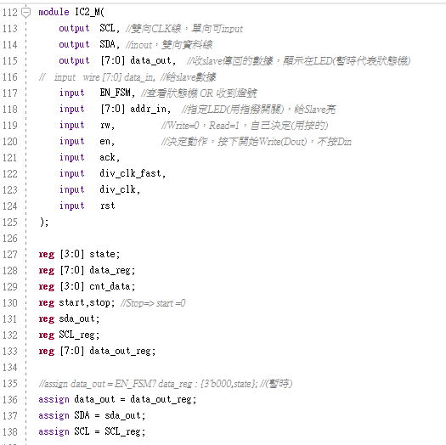
4. 程式碼（Master）
按鈕防彈跳
Master主程式，
腳位定義

Slide 11
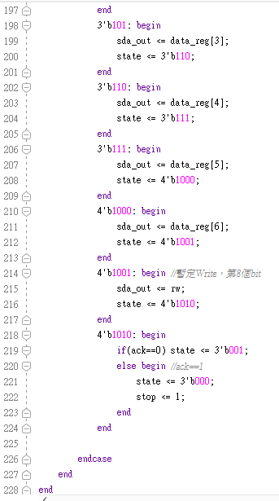
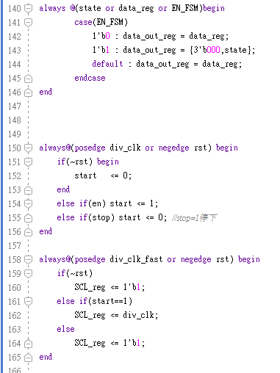
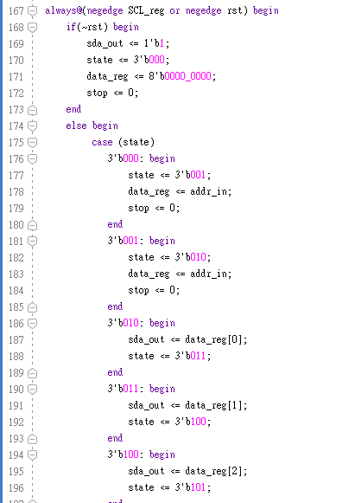
4. 程式碼（Master）
傳完資料，並判定是否繼續傳
FSM開始動作
多工器，看資料或狀態

Slide 12
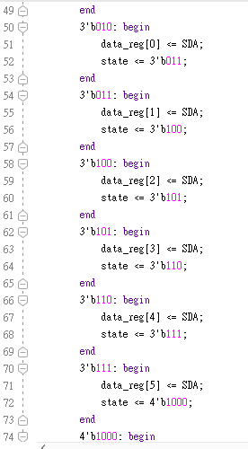
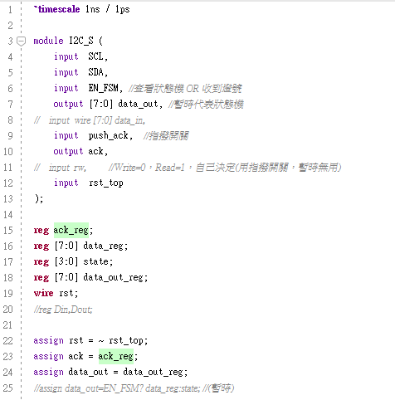
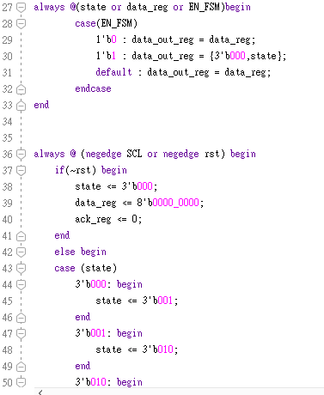
4. 程式碼（Slave）
資料接收
多工器，看資料或狀態
定義腳位，不須自行產生時脈 時脈來自Master

Slide 13
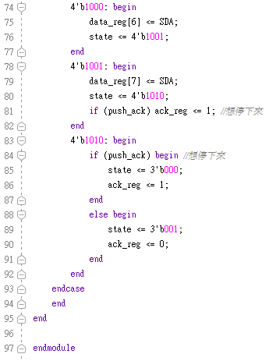
4. 程式碼（Slave）
溝同Master，請繼續傳
或是停下來別傳了

Slide 14
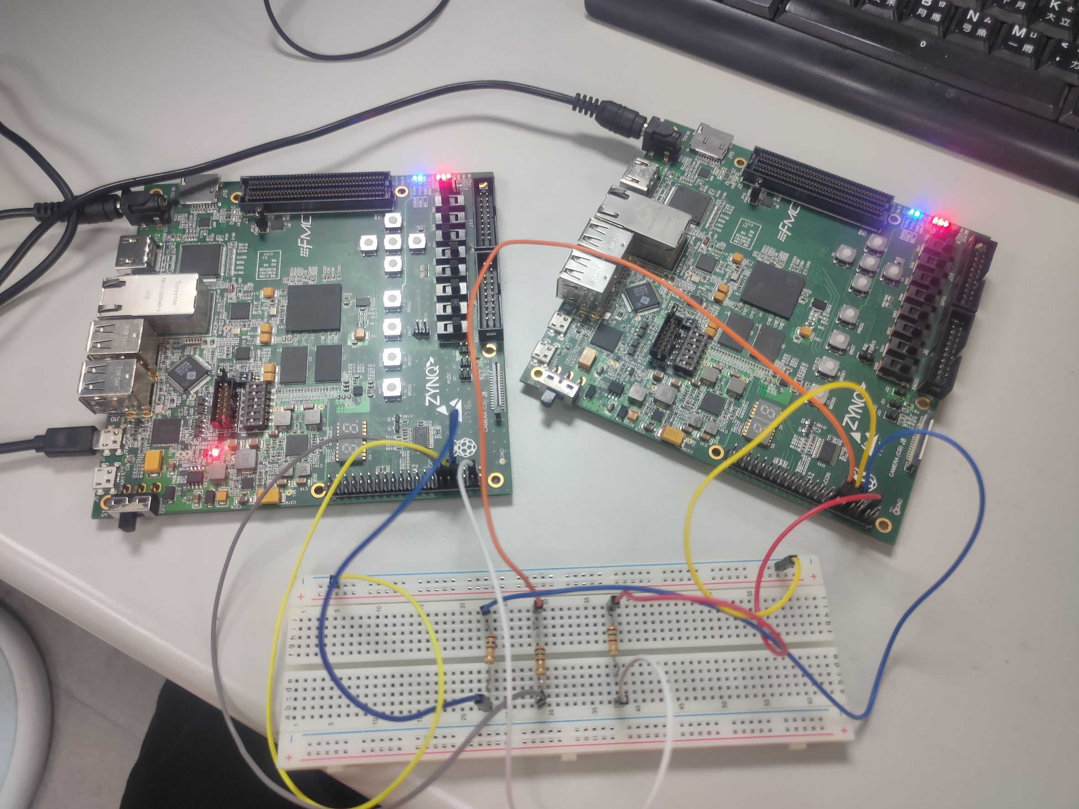
5. 驗收(影片、照片)
影片額外上傳至GitHub

Slide 15
6. 感謝的話
謝謝老師這學期的指導，在我好幾次沒耐心時，都還是會幫我一把，甚至讓我去實驗室請教您那邊的學長。
雖然這堂課只有一學分而且超難，但這是我這學期學到最多的一堂課，尤其是最後的作業I2C超級難，熬了2~3天(17小時以上)，也只完成了TX部分，雖然因為要回家很可惜沒有完成，但我真的學到了很多東西，謝謝老師和學長同學的協助。

Slide 16
本學期作業結束
C109112130 電子三甲 楊博宇

